Slide 1
PERSONENLIJST
EXAMEN
HOOFDSTUK 1
NEDERLAND VAN 1848 TOT 1914

Slide 2
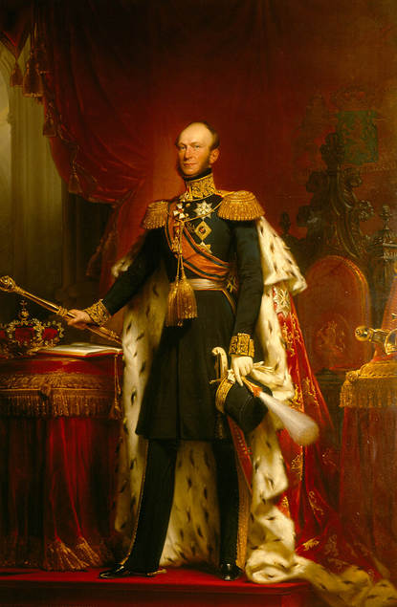
Willem II
Hoe heet deze persoon?
Met welke gebeurtenis heeft hij/zij te maken?
Wanneer speelde zich dit af?
Welke andere personen hebben met deze gebeurtenis te maken?
Wat weet jij nog meer van deze persoon?

Slide 3
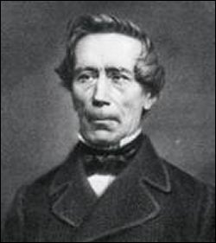
Johan Rudolph Thorbecke
Hoe heet deze persoon?
Met welke gebeurtenis heeft hij/zij te maken?
Wanneer speelde zich dit af?
Welke andere personen hebben met deze gebeurtenis te maken?
Wat weet jij nog meer van deze persoon?

Slide 4
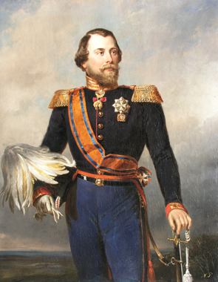
Willem III
Hoe heet deze persoon?
Met welke gebeurtenis heeft hij/zij te maken?
Wanneer speelde zich dit af?
Welke andere personen hebben met deze gebeurtenis te maken?
Wat weet jij nog meer van deze persoon?

Slide 5
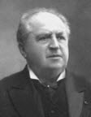
Abraham Kuyper
Hoe heet deze persoon?
Met welke gebeurtenis heeft hij/zij te maken?
Wanneer speelde zich dit af?
Welke andere personen hebben met deze gebeurtenis te maken?
Wat weet jij nog meer van deze persoon?

Slide 6
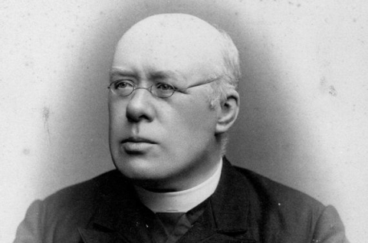
Herman Schaepman
Hoe heet deze persoon?
Met welke gebeurtenis heeft hij/zij te maken?
Wanneer speelde zich dit af?
Welke andere personen hebben met deze gebeurtenis te maken?
Wat weet jij nog meer van deze persoon?

Slide 7
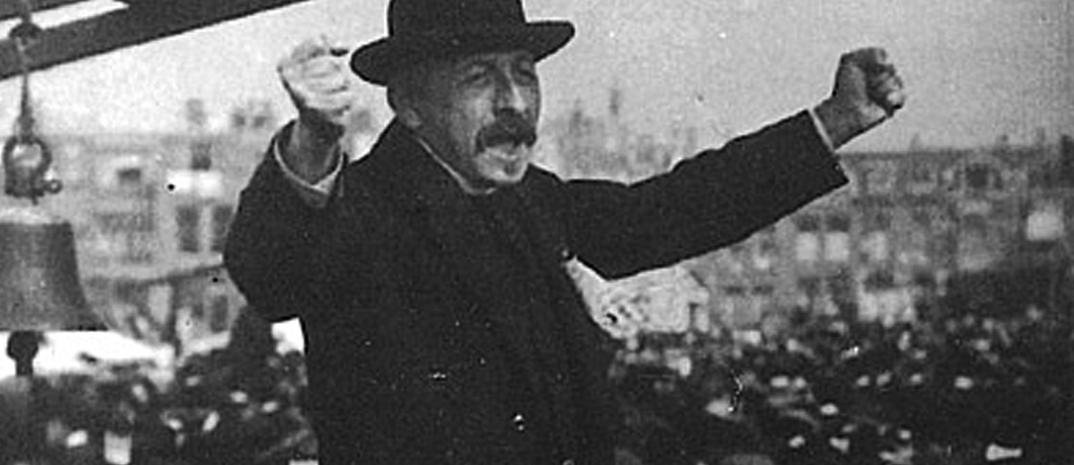
Pieter Jelles Troelstra
Hoe heet deze persoon?
Met welke gebeurtenis heeft hij/zij te maken?
Wanneer speelde zich dit af?
Welke andere personen hebben met deze gebeurtenis te maken?
Wat weet jij nog meer van deze persoon?

Slide 8
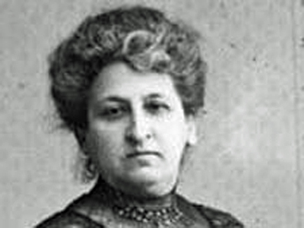
Aletta Jacobs
Hoe heet deze persoon?
Met welke gebeurtenis heeft hij/zij te maken?
Wanneer speelde zich dit af?
Welke andere personen hebben met deze gebeurtenis te maken?
Wat weet jij nog meer van deze persoon?

Slide 9
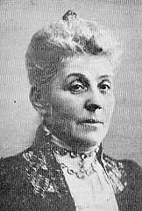
Wilhelmina Drucker
Hoe heet deze persoon?
Met welke gebeurtenis heeft hij/zij te maken?
Wanneer speelde zich dit af?
Welke andere personen hebben met deze gebeurtenis te maken?
Wat weet jij nog meer van deze persoon?

Slide 10
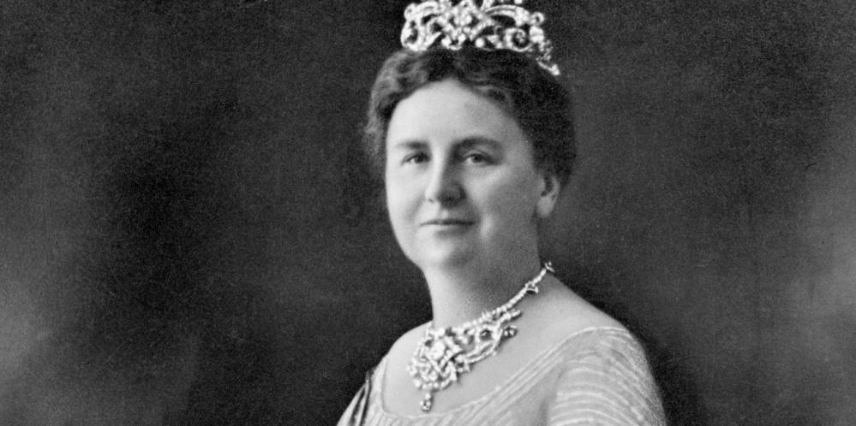
Koningin Wilhelmina
Hoe heet deze persoon?
Met welke gebeurtenis heeft hij/zij te maken?
Wanneer speelde zich dit af?
Welke andere personen hebben met deze gebeurtenis te maken?
Wat weet jij nog meer van deze persoon?

